Slide 1

XXX
20xx.x.x

Slide 2
高处定方向，以思想引领把准航向
营盘固根本，以组织建设夯实根基
涉水过滩练筋骨，以育人锤炼担当
植绿添风景，以校园文化涵养气质
备暖待行人，以成长服务贴近青年
回望来路谋新程，在反思中再出发
第一部分
第二部分
第三部分
第四部分
第五部分
第六部分
目录

Slide 3

01
立于高处定方向
以思想引领把准航向
第一部分

Slide 4
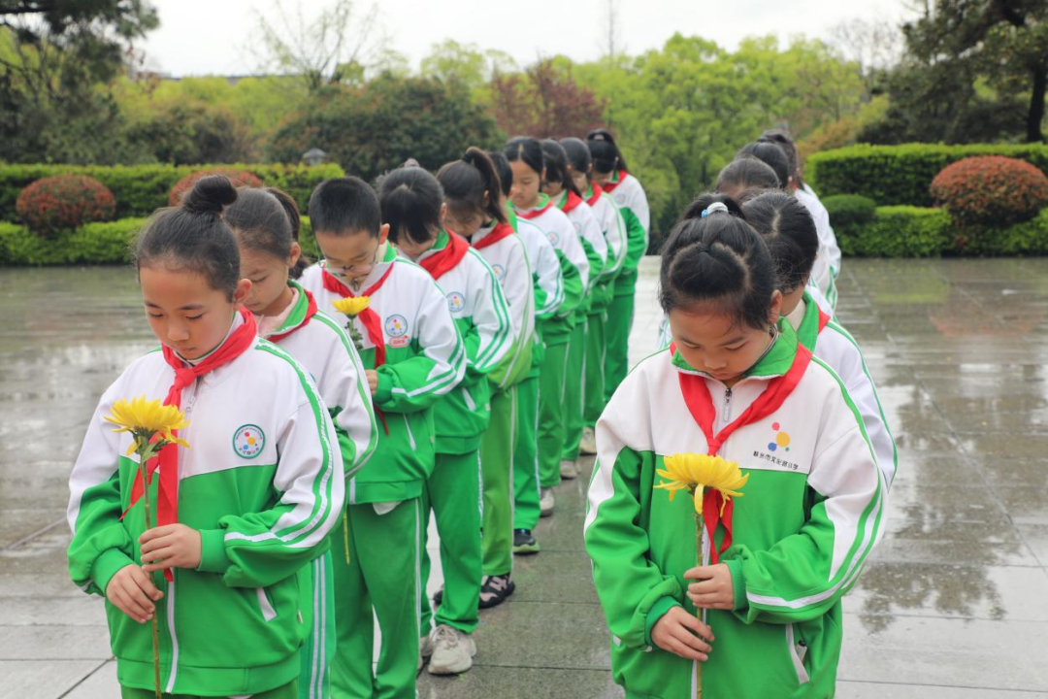
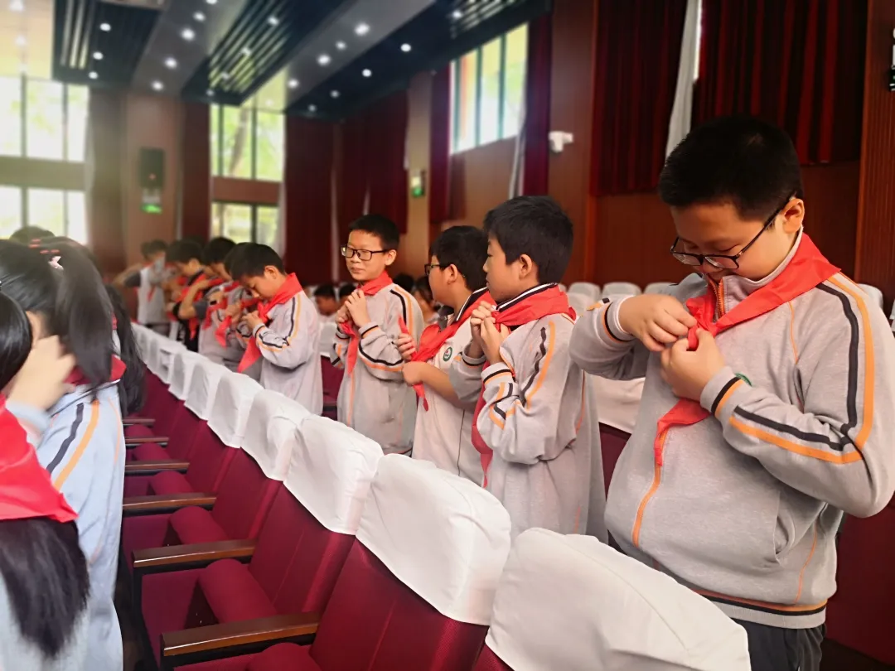
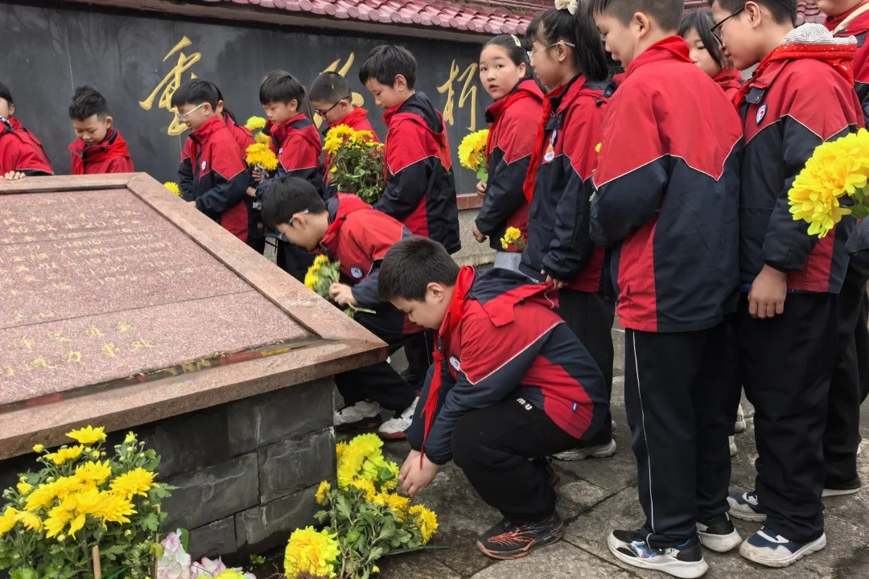

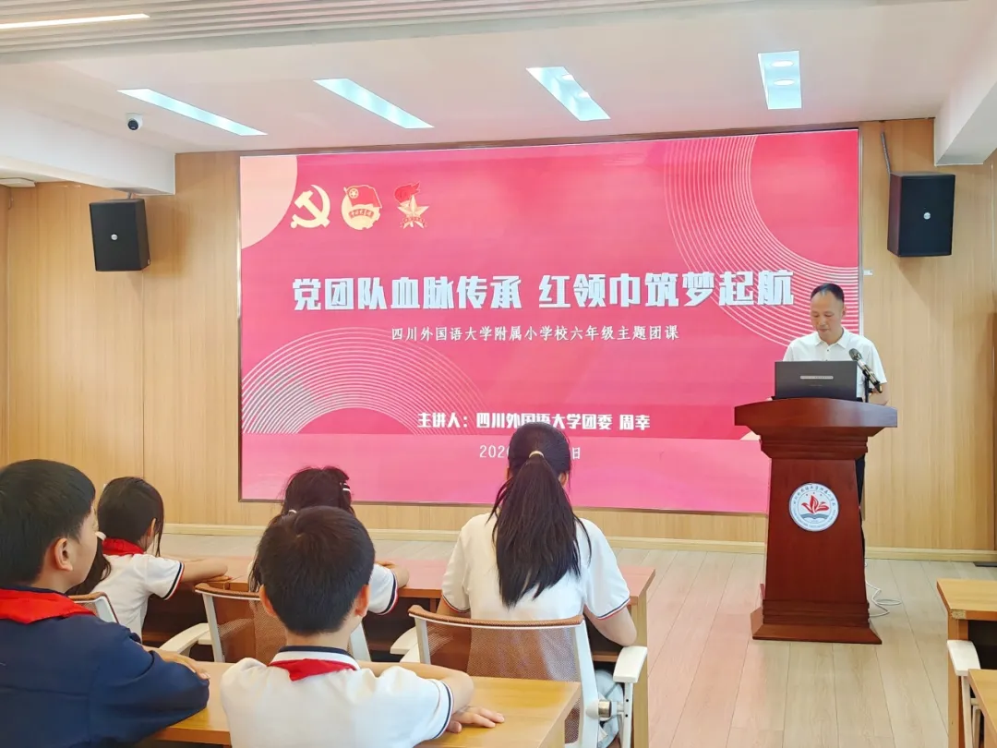
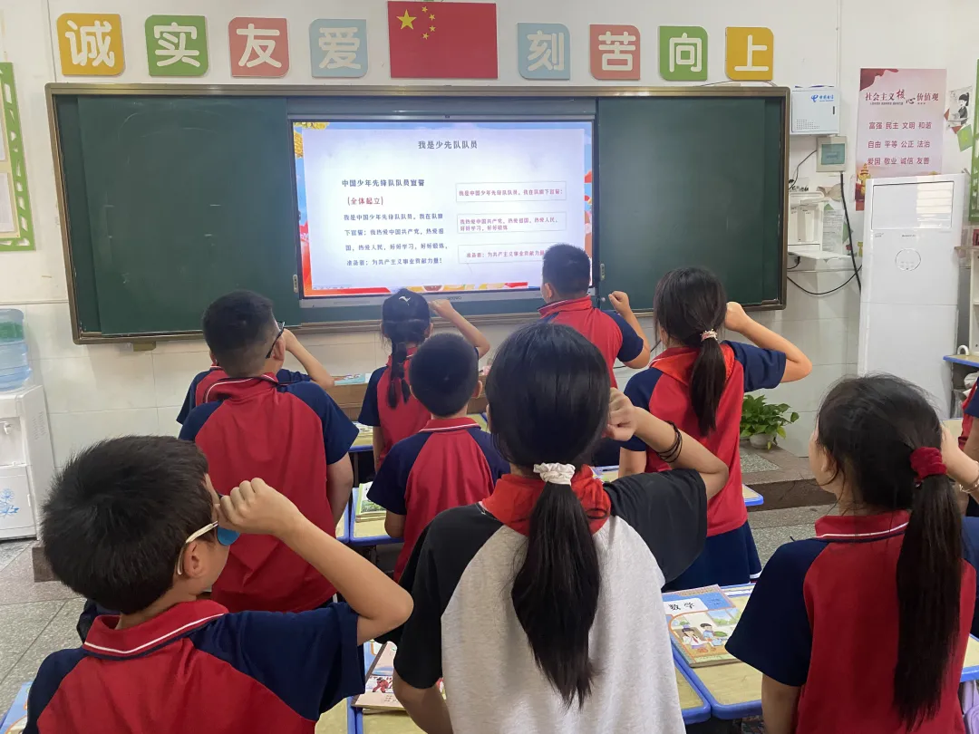

一、立于高处定方向，以思想引领把准航向
（一）节点为标，让重要节点成为成长刻度
行路先辨方向，登高方能望远
团委工作的头一程，是带着团员青年立于高处、看清方向。
用好红色节点
围绕清明、五四等节点开展主题教育
清明期间与德育处一道组织“清明祭英烈”
五四期间组织团员代表讲述青年榜样故事
串好教育载体
围绕节点统筹国旗下讲话、主题团课、班团队会、广播宣传、黑板报评比等载体，做到每个节点有内容、有声音、有参与

Slide 5
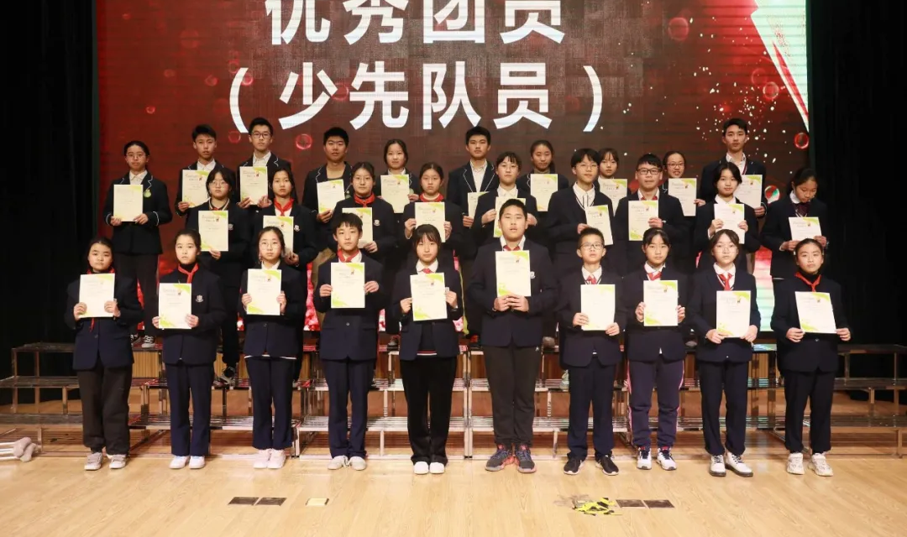
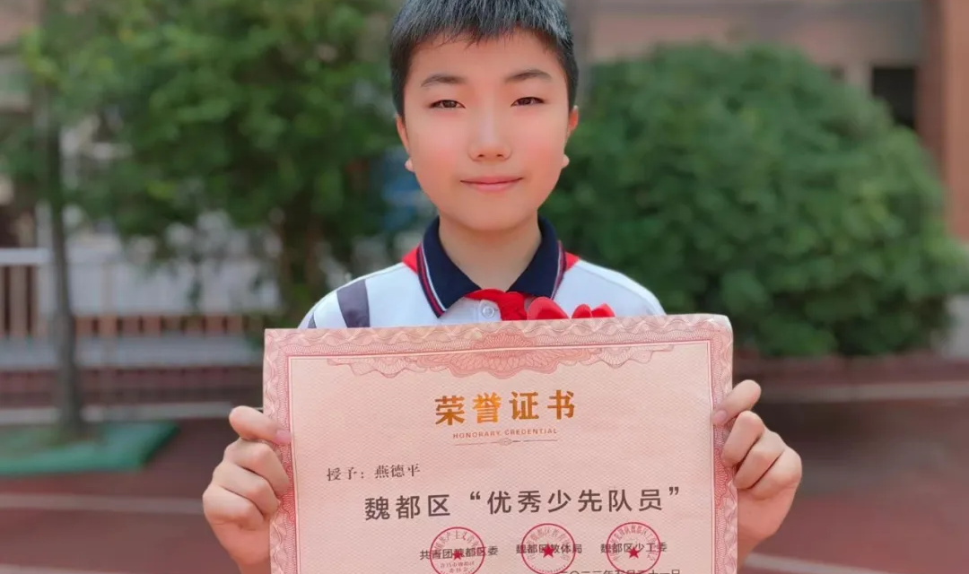
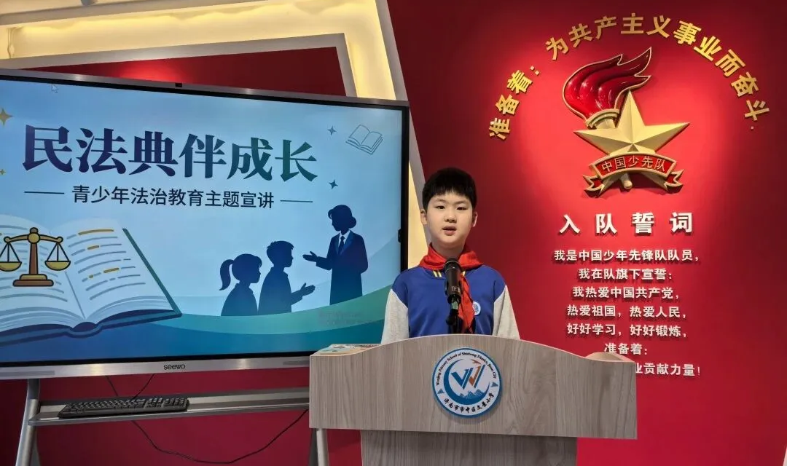
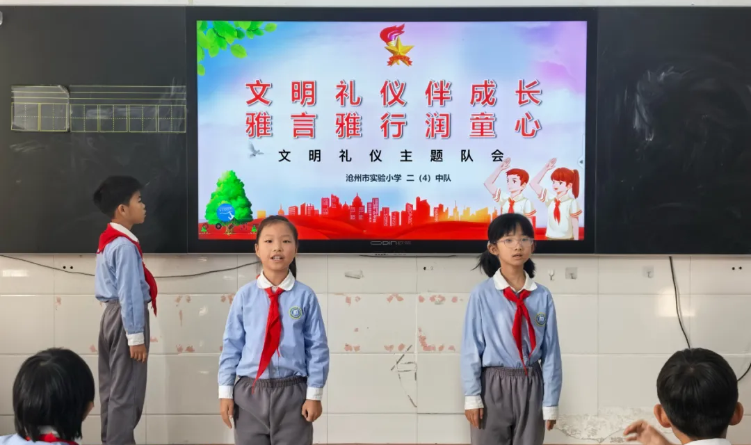
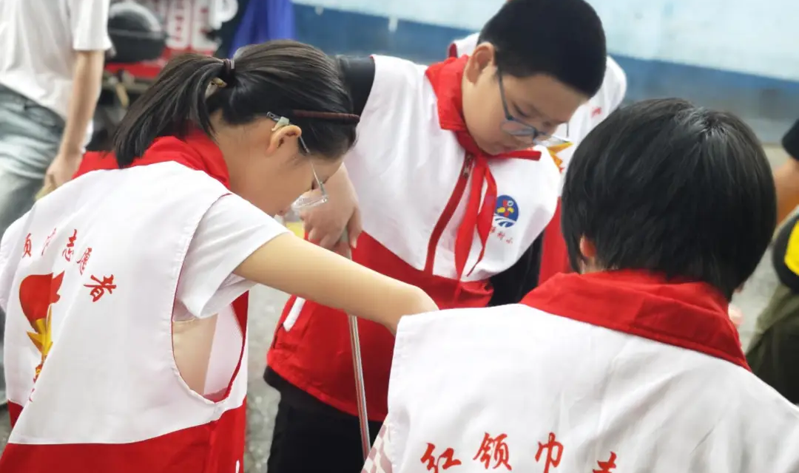
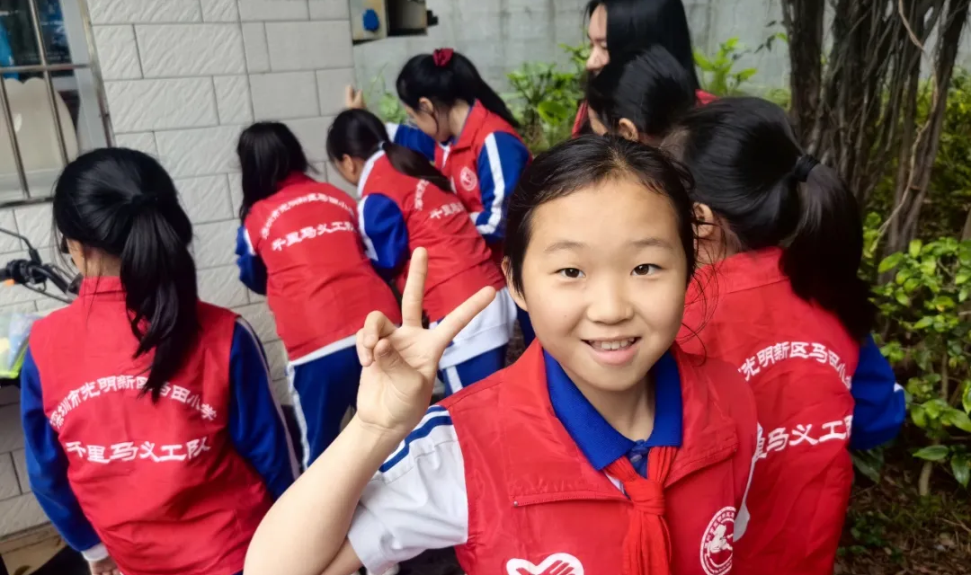
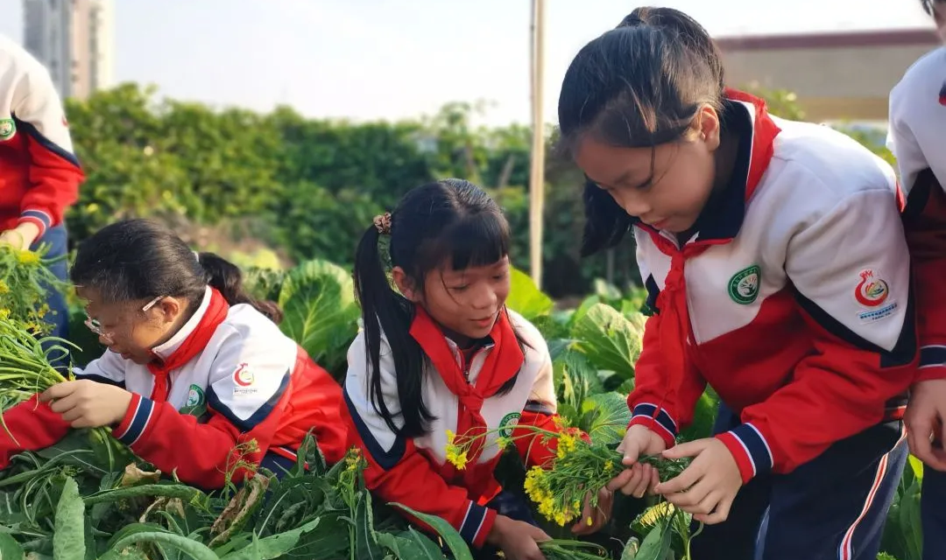
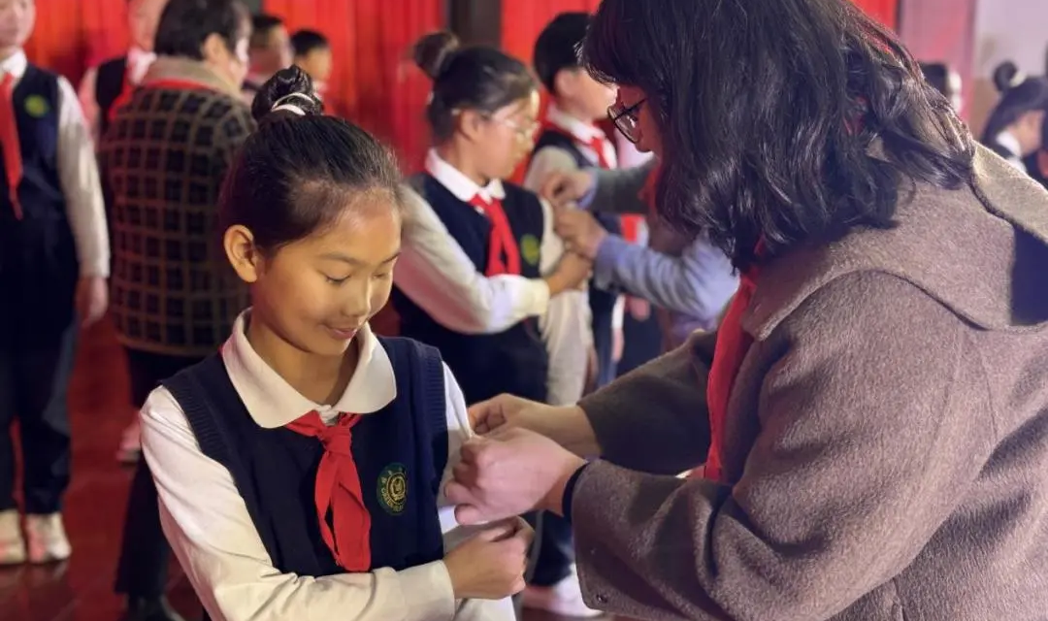
一、立于高处定方向，以思想引领把准航向
（二）榜样为向，让身边榜样标定前行方向
榜样不在远方，就在身边可触可学的同学里
用身边人、身边事育人，往往更有说服力
01 选树身边榜样
02 讲好榜样故事
组织开展优秀团员、优秀学生干部、优秀志愿者等评选展示，依托黑板报、文化长廊、广播站宣传先进典型
围绕理想信念、文明礼仪、责任担当、劳动精神等，组织微宣讲与分享展示

Slide 6
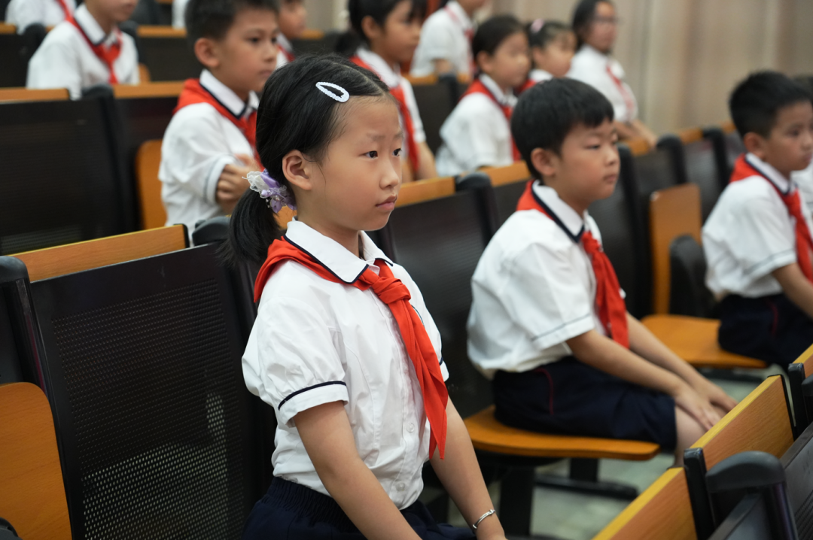

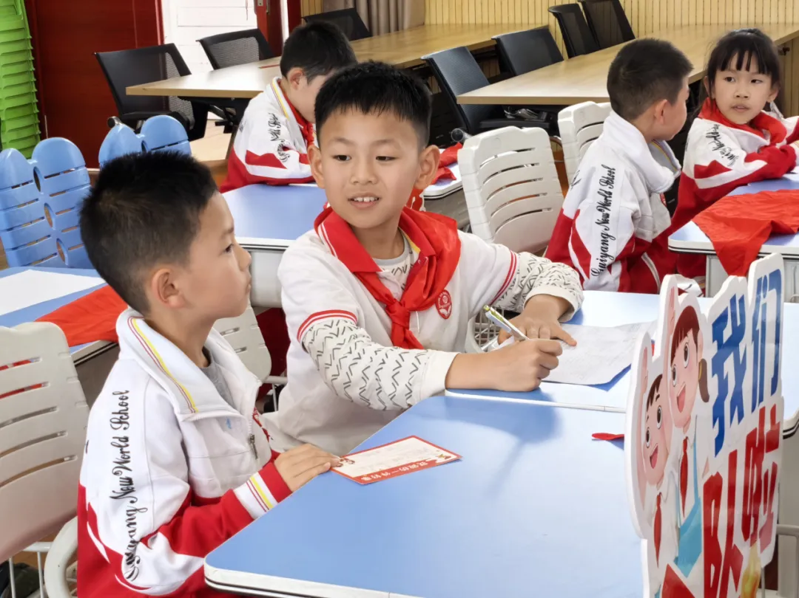

一、立于高处定方向，以思想引领把准航向
（三）团课为引，让团课成为想听爱听的课
讲到心里，教育才真正发生
创新微团课
把“要我学”悄悄变成“我要学”
针对传统团课形式单一、参与度不高的问题
短、实、活
鼓励团干部、青年教师、优秀学生代表走上讲台
推动人人参与
我要学
引导团课从“单向灌输”走向“共同参与、共同思考”

Slide 7
02
稳扎营盘固根本
以组织建设夯实根基
第二部分

Slide 8
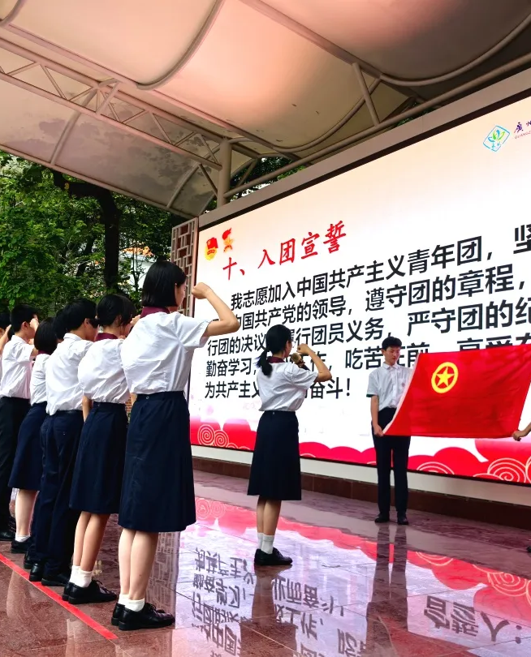

二、稳扎营盘固根本，以组织建设夯实根基
（一）择人从严，把好团员发展质量关
把好入口关，就是把好质量关
坚持“成熟一个、发展一个”，严格发展程序
思想表现
纳入
综合考察
学习态度
纪律意识
劳动与志愿表现
同伴评价
做实团前教育
围绕入团积极分子，分阶段开展团章学习、主题培训、志愿实践、谈心谈话与考察评价，注重入团仪式的庄重感

Slide 9
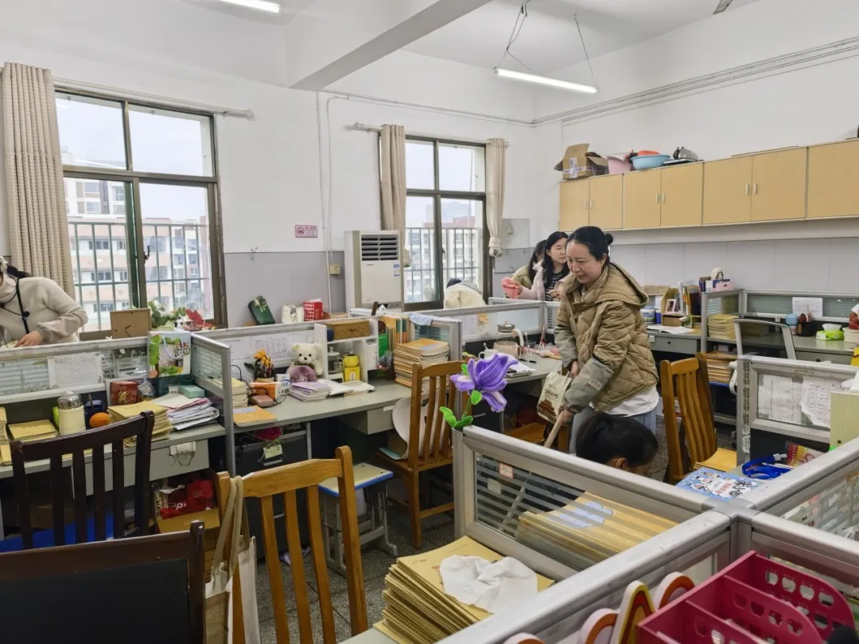
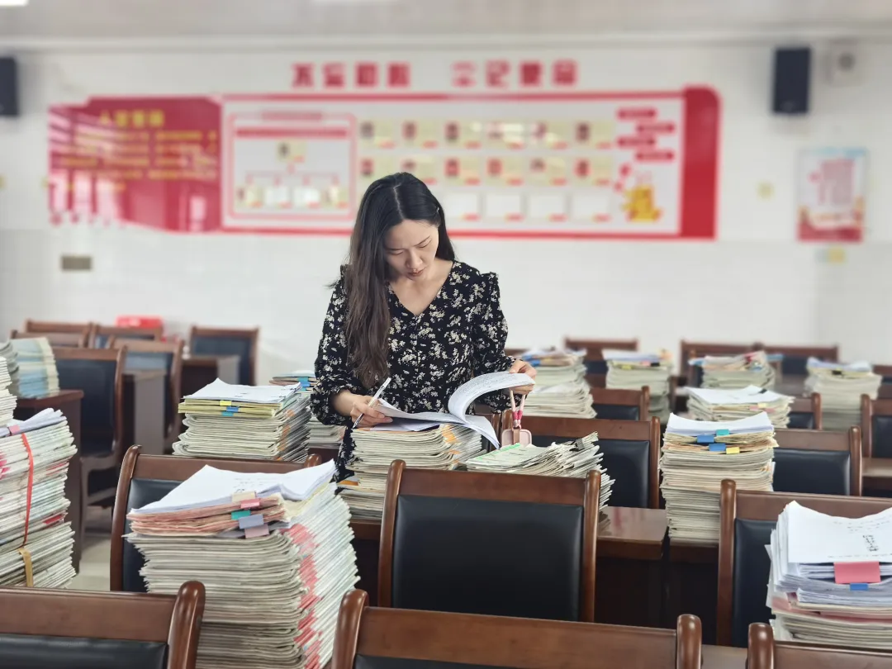
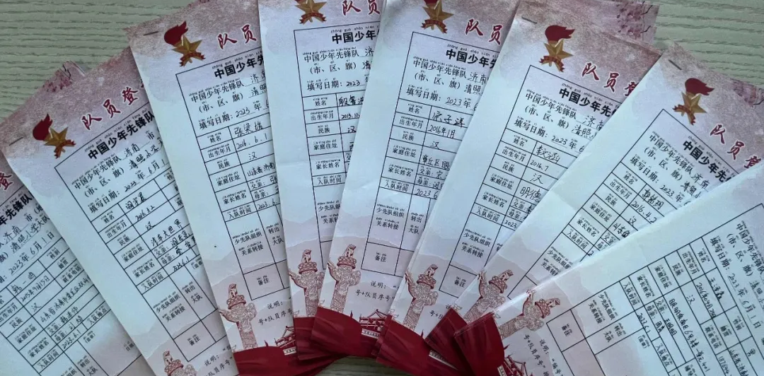
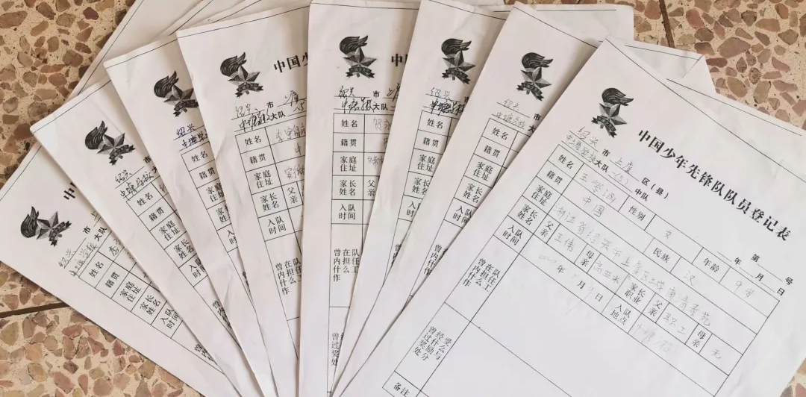

二、稳扎营盘固根本，以组织建设夯实根基
（二）理务从细，把团务台账管规范
基础工作看似琐碎，却是组织运行的“底账”；底账清了，工作才稳。
规范基础台账
健全运行制度
对团员信息、团籍管理、组织关系、团费收缴、档案整理等做到认真细致、及时规范
进一步细化团委例会、活动审批、宣传报送、资料留存等制度
让团委工作既守得住底线、又跟得上节奏

Slide 10
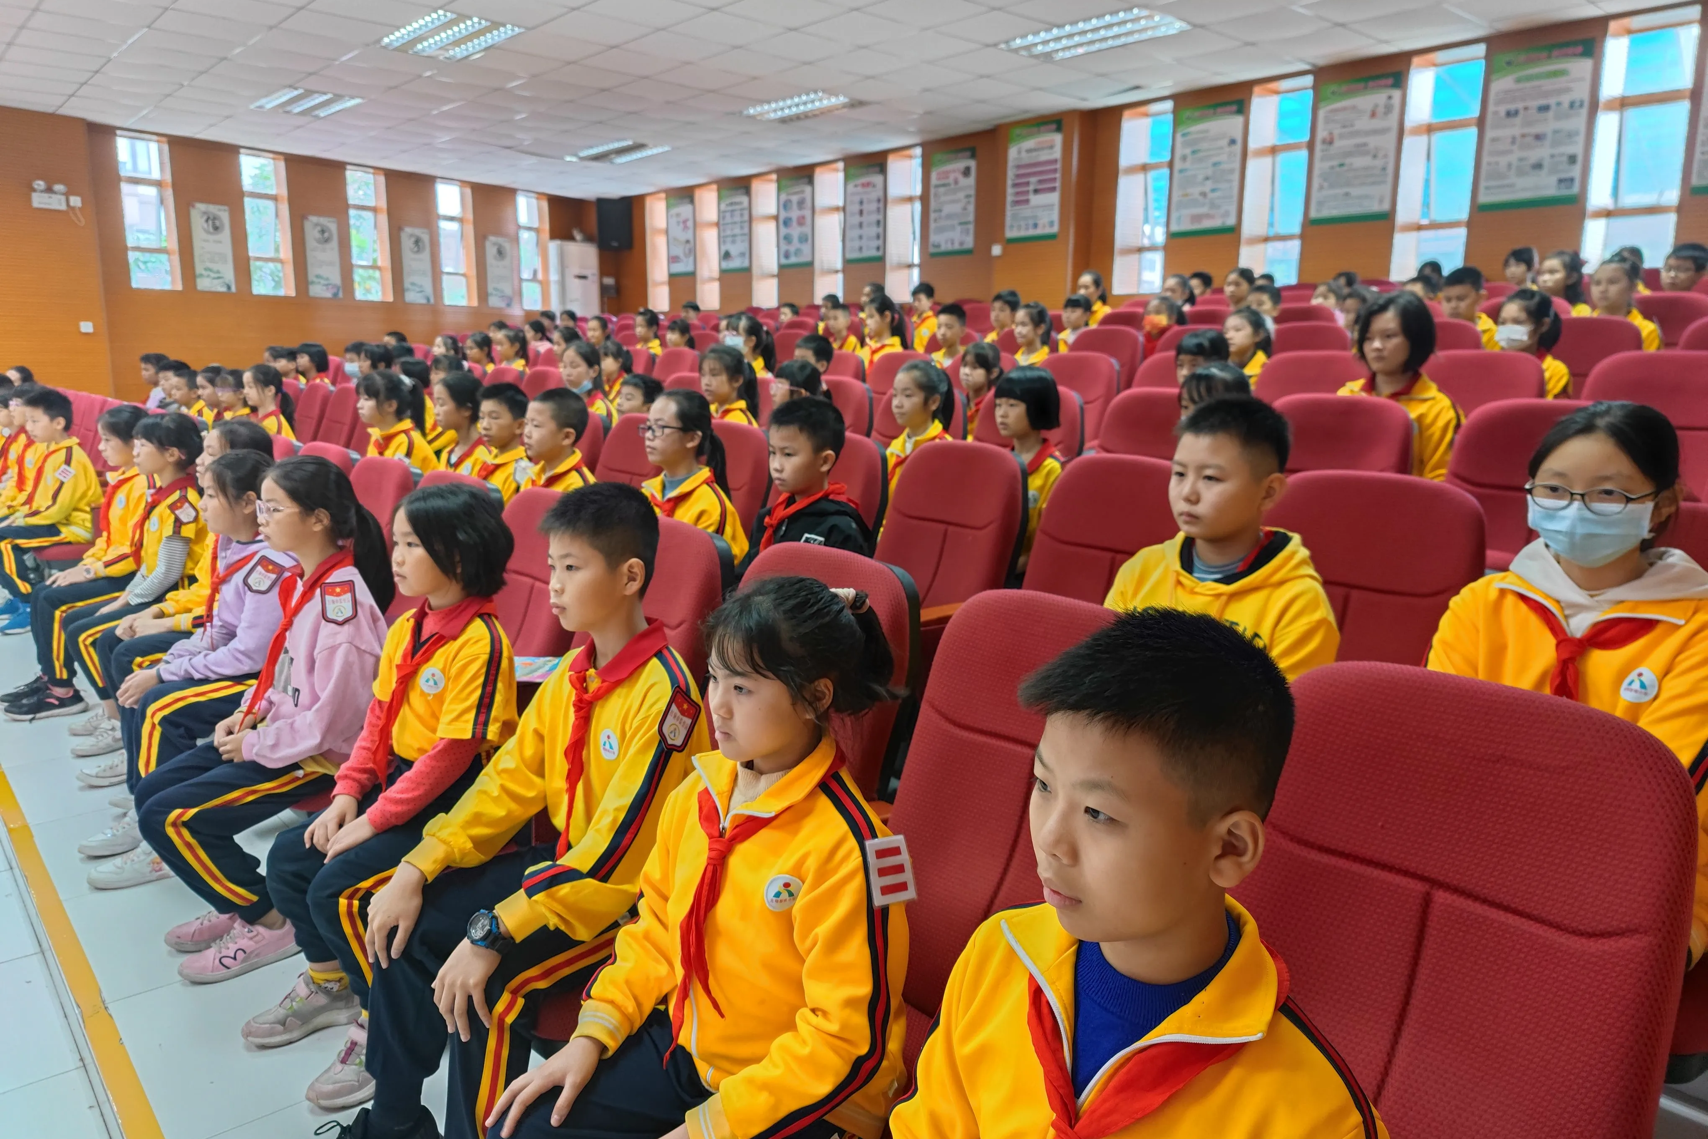
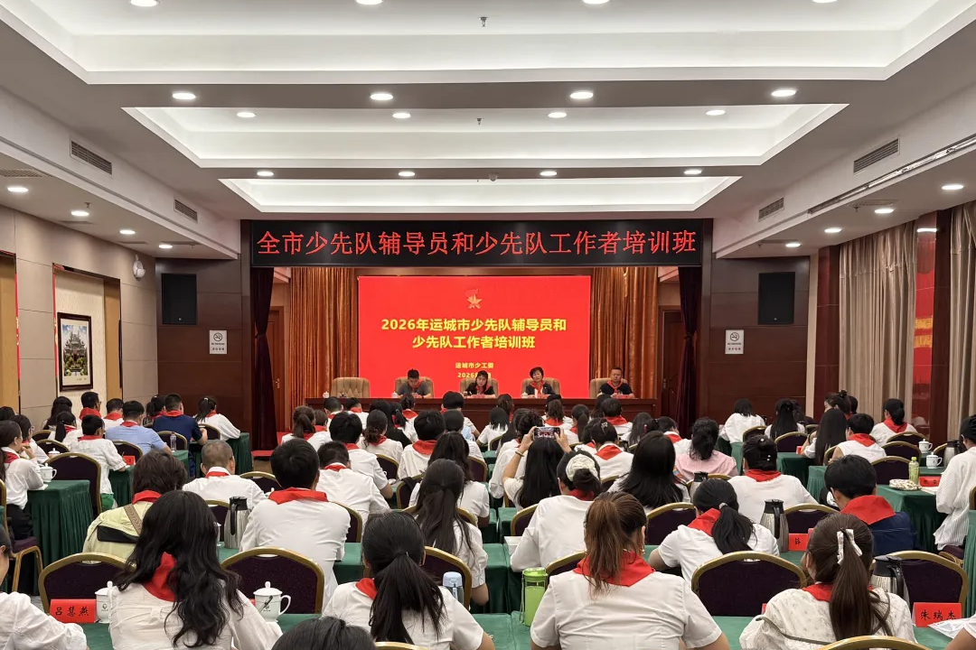
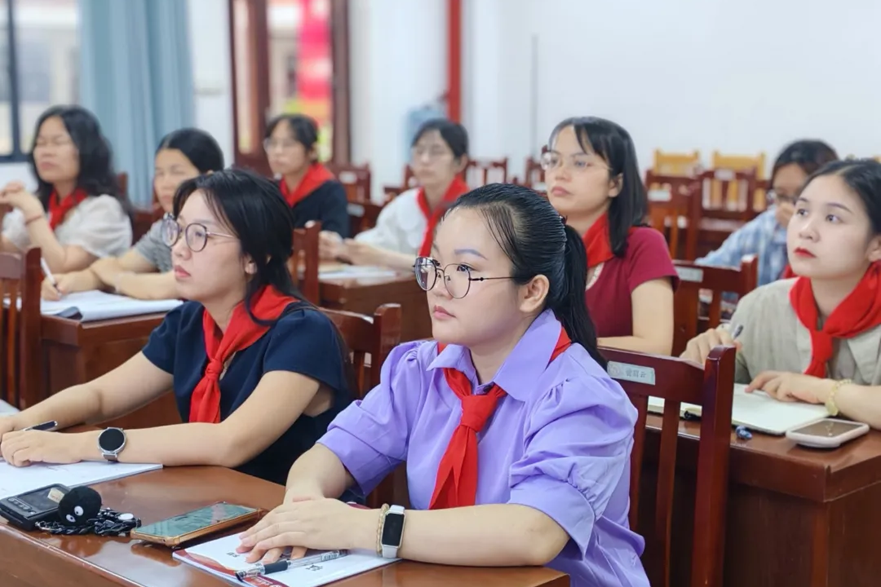
二、稳扎营盘固根本，以组织建设夯实根基
（三）带兵从实，把学生干部育成骨干
抓干部就是抓关键，一个好骨干能带动一片，一支好队伍能盘活全局
抓干部就是抓关键，一个好骨干能带动一片，一支好队伍能盘活全局
抓实培训历练
在做中教方法
通过例会培训、岗位锻炼、活动历练、工作复盘等方式，围绕文明监督、活动组织、值周管理、广播宣传、志愿服务等内容分阶段培训
注重通过具体任务压担子、在实践中教方法，建立交流反馈机制，引导学生干部在“边做边学、边学边改”中成长

Slide 11
03
涉水过滩练筋骨
以实践育人锤炼担当
第三部分

Slide 12
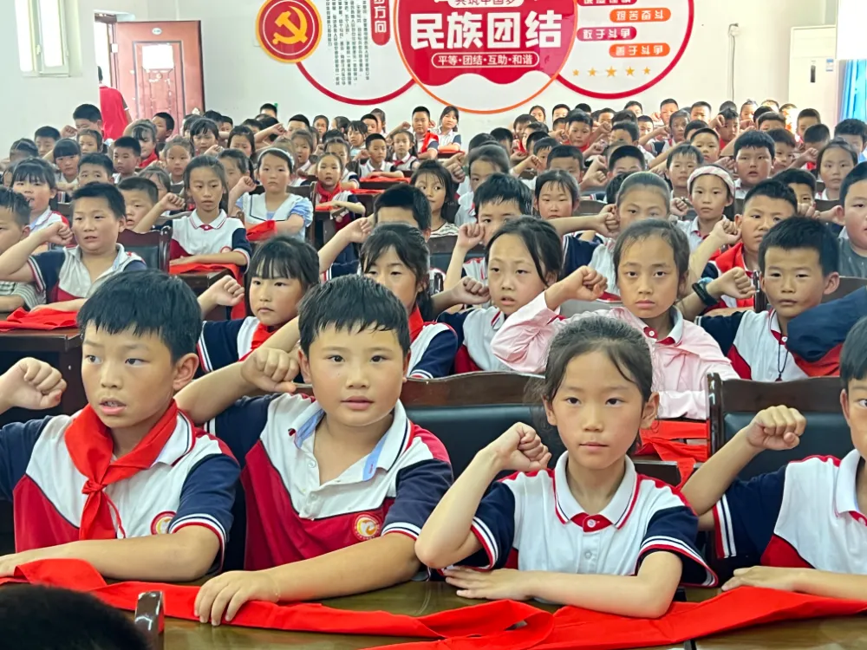
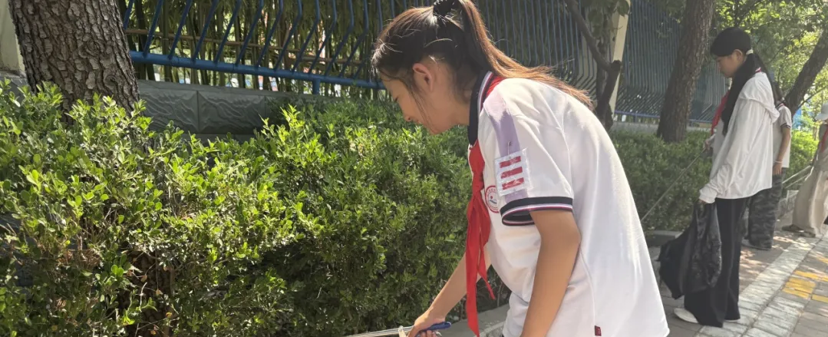
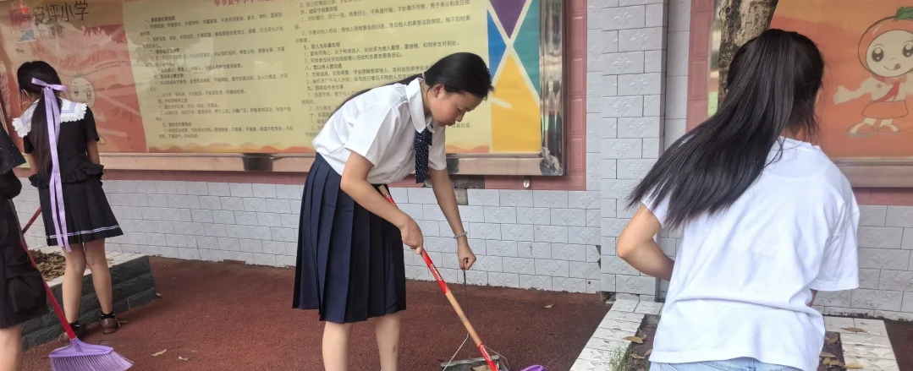
三、涉水过滩练筋骨，以实践育人锤炼担当
（一）劳动趟一程，让劳动扎进日常
纸上谈兵难成事，涉水过滩长真功
方向明了、根基稳了，就要带着学生到实践里去练
融入校园日常
用好实践基地
围绕校园环境维护、公共空间整理、班级责任区管理等，组织团支部结合班级实际开展常态化劳动实践
依托校园劳动实践基地，引导各支部以“认领—管理—展示”的方式参与种植与养护

Slide 13
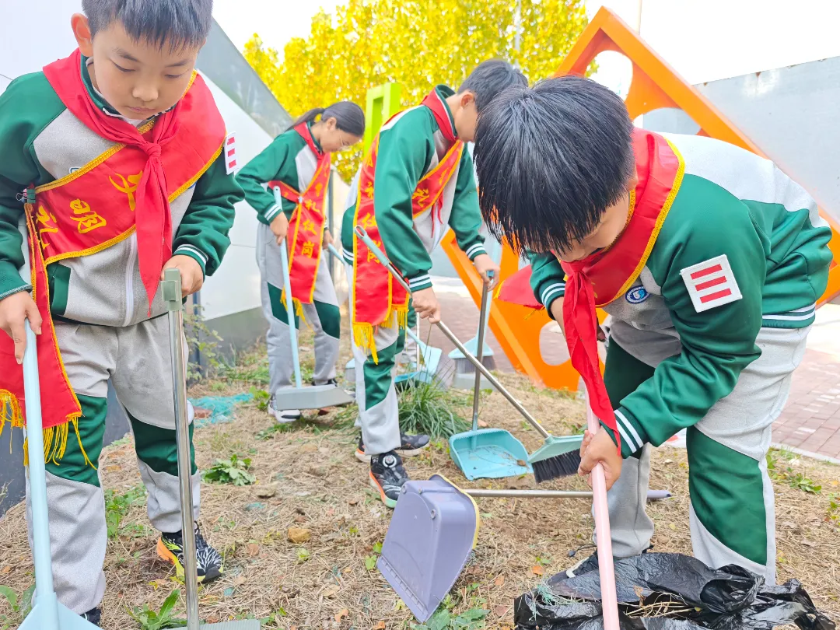
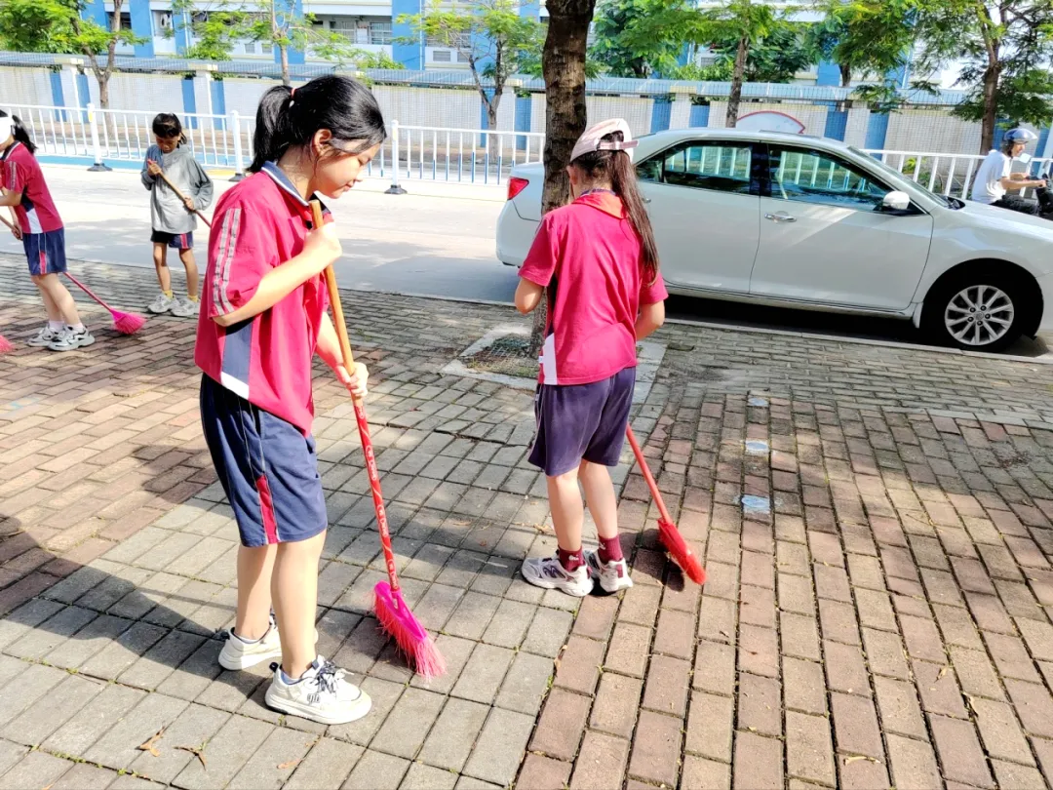

三、涉水过滩练筋骨，以实践育人锤炼担当
（二）志愿渡一段，让志愿常态长效
校内常态服务
让志愿从“集中搞一次”变成“平时也能坚持的小实践”，让“随手做好事”成为校园里自然的风气。
校外文明实践
结合实际带学生参加力所能及的校外文明实践
社区环境整治
敬老爱老
文明交通劝导

Slide 14
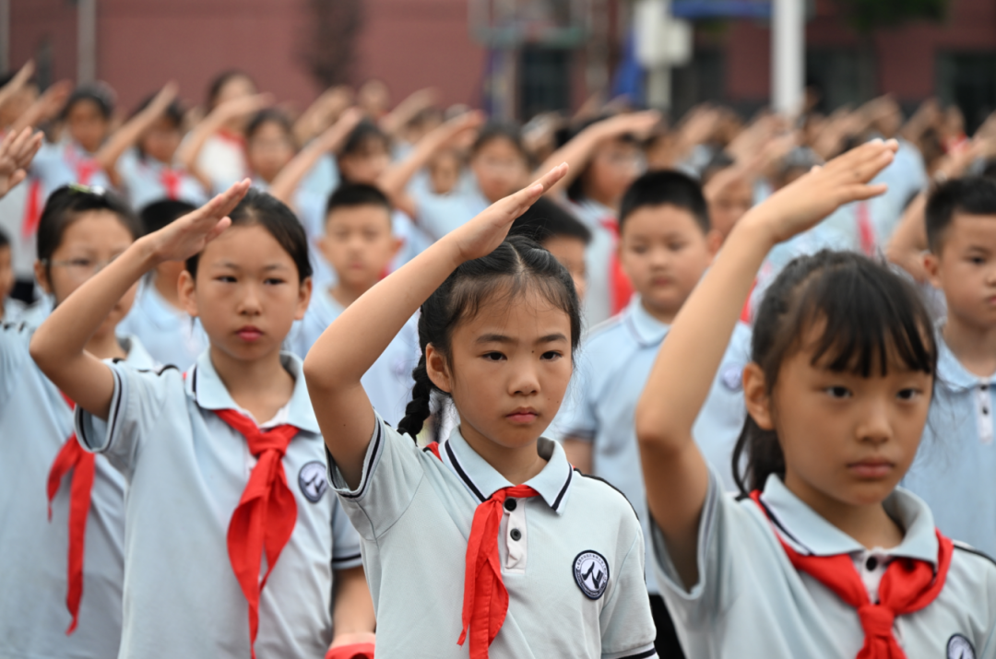
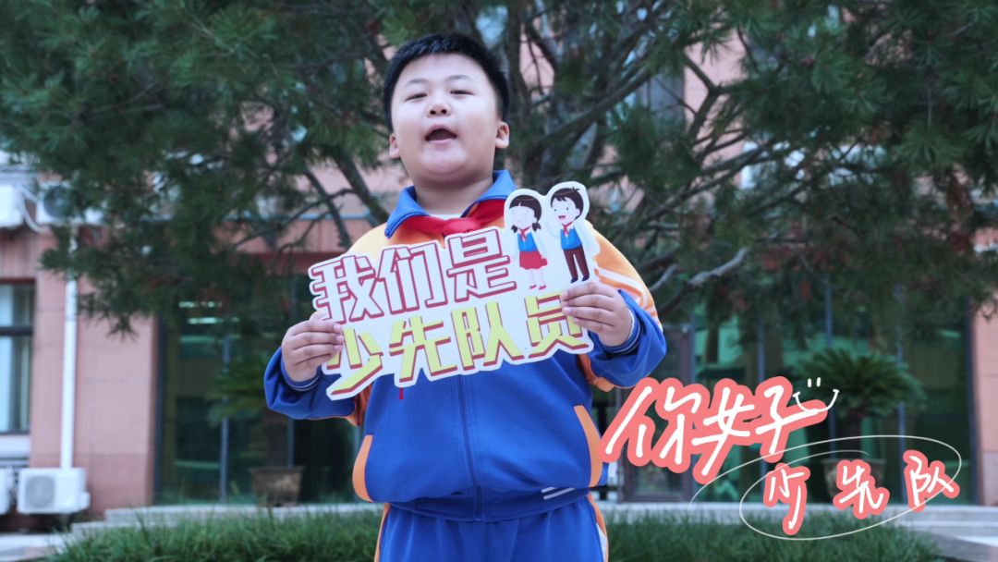
三、涉水过滩练筋骨，以实践育人锤炼担当
（三）文明走一路，让文明养成习惯
养成在日常，体现在细节
排队
就餐
问好、爱护公物
文明不是一阵风
而是日复一日的坚持
抓实日常监督
01
通过学生会值周检查、文明监督岗、卫生评比、课间秩序巡查、校园礼仪引导等，推动学生行为规范教育落细落实
引导自我管理
02
让学生干部在监督服务中既“管事”也“自律”，以文明的示范带动文明的养成

Slide 15
04
沿途植绿添风景
以校园文化涵养气质
第四部分

Slide 16

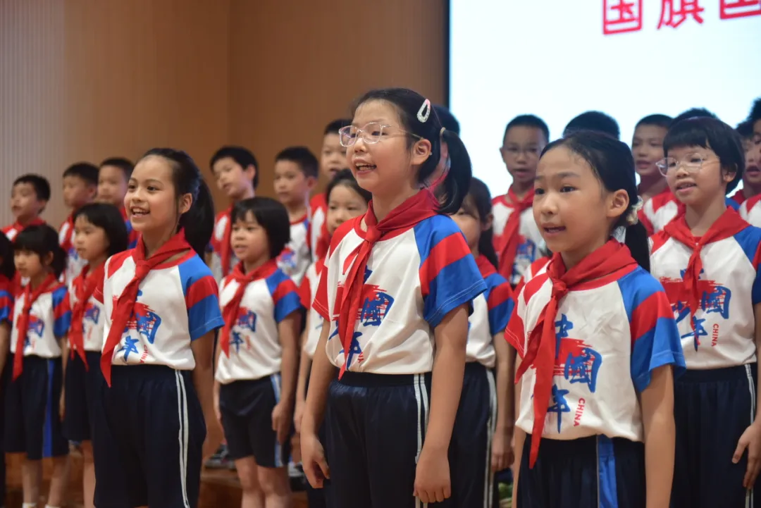
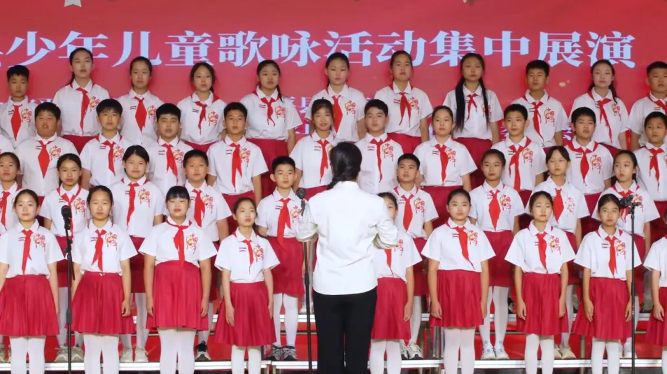
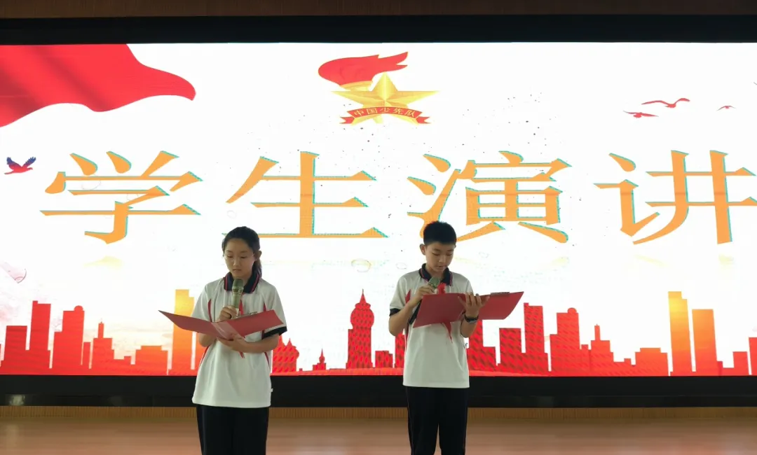
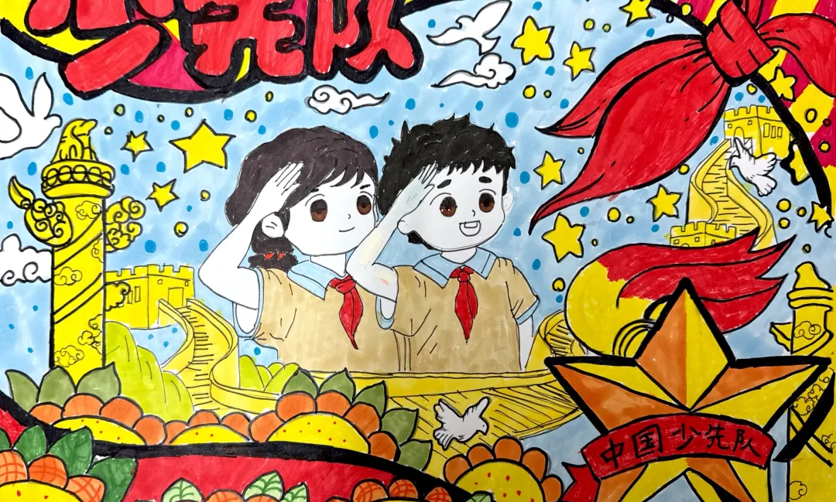
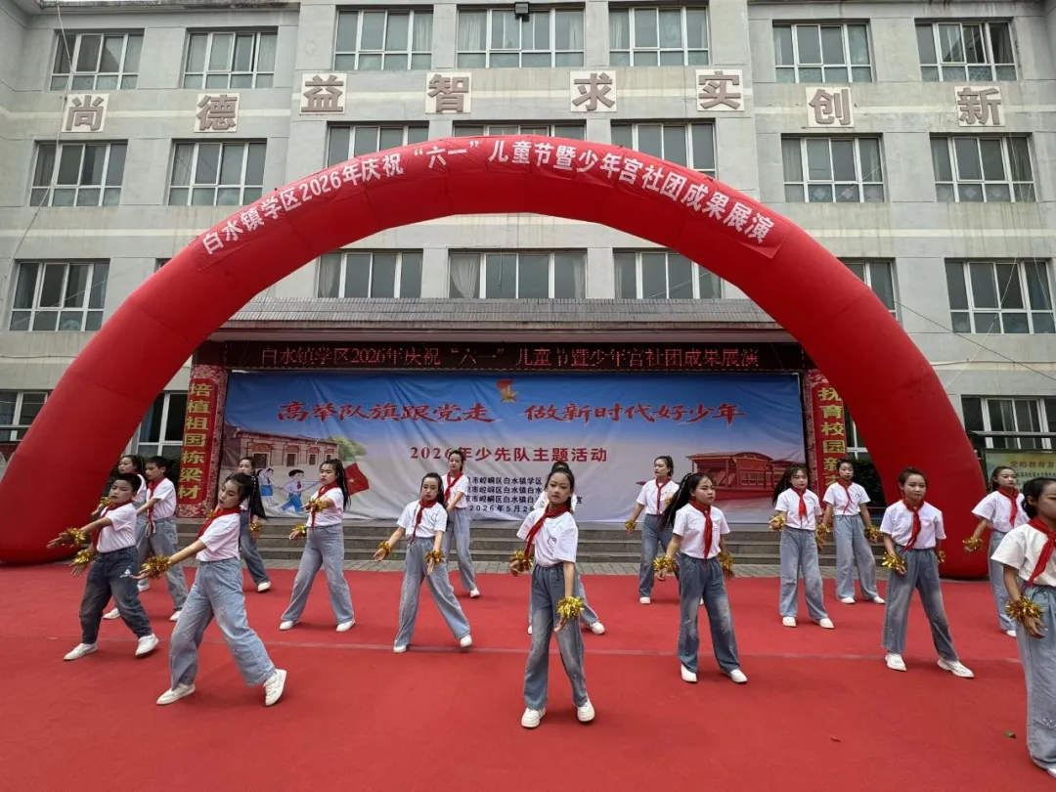
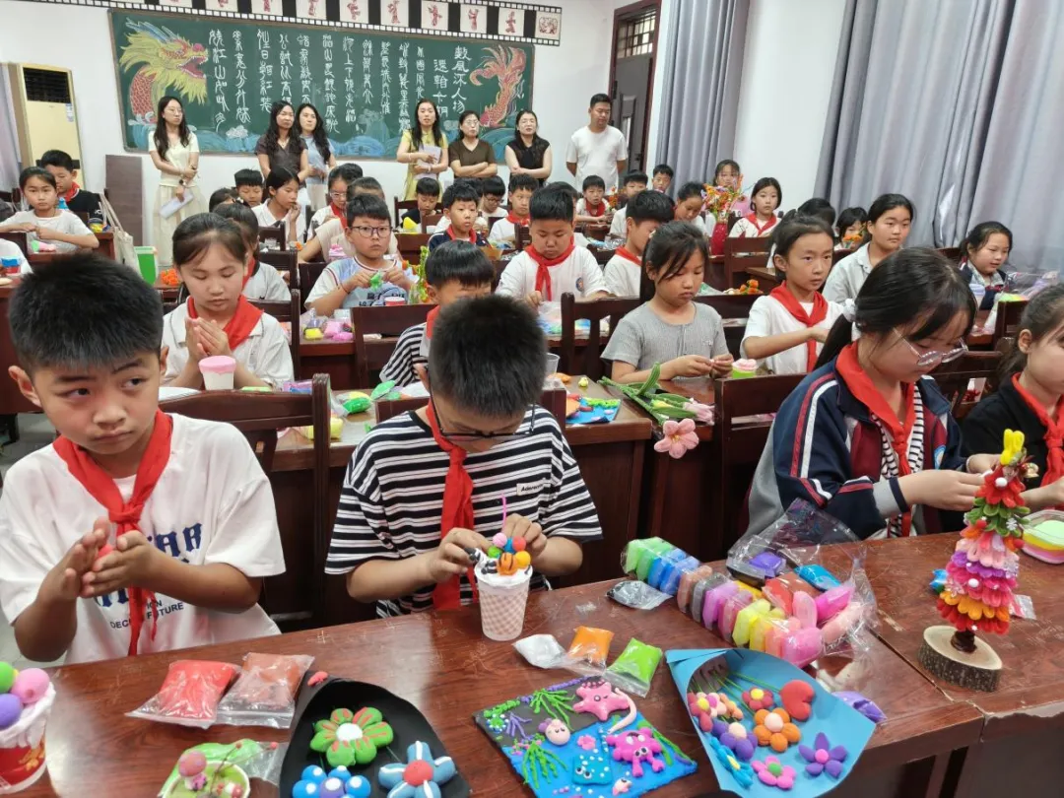
四、沿途植绿添风景，以校园文化涵养气质
（一）活动成，以活动搭建成长舞台
办好文化活动
组织歌咏比赛、演讲比赛、征文比赛、书画展示、朗诵比赛、社团成果展演等，为学生搭建展示自我、锻炼能力、提升素养的平台
服务校园节庆
围绕体育节、艺术节、读书节、科技节等，团委主动参与策划、组织与宣传，发动团员与学生干部担任志愿服务岗、秩序维护岗、文明引导岗。

Slide 17
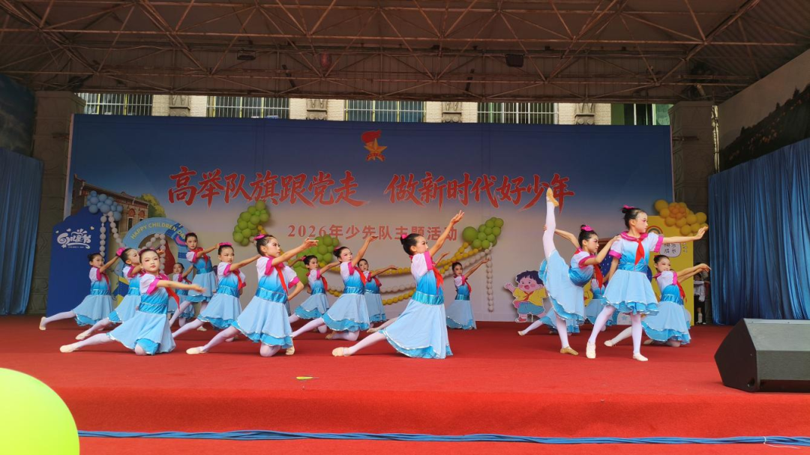
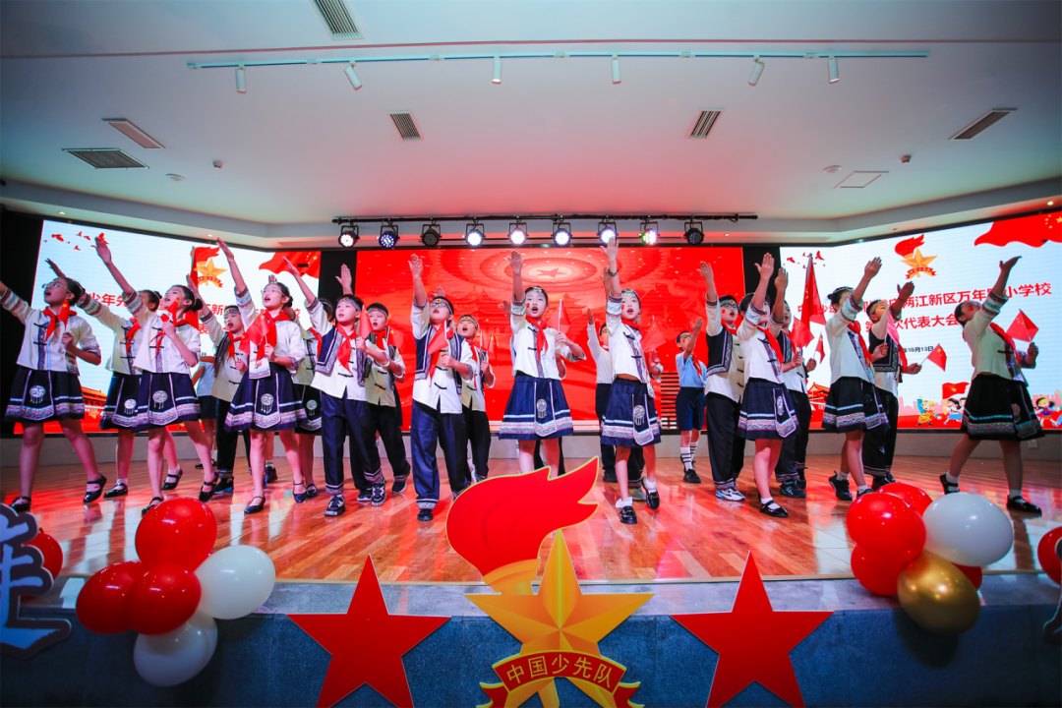
四、沿途植绿添风景，以校园文化涵养气质
（二）社团成林，以社团涵养兴趣特长
办活社团阵地
搭好展示平台
VS
支持学生社团常态开展，鼓励学生在社团中发展兴趣、提升素养，让不同的孩子都能找到属于自己的“一片林”
通过成果展演、社团展示等方式，让社团成果被看见、被肯定，激发学生参与的热情

Slide 18
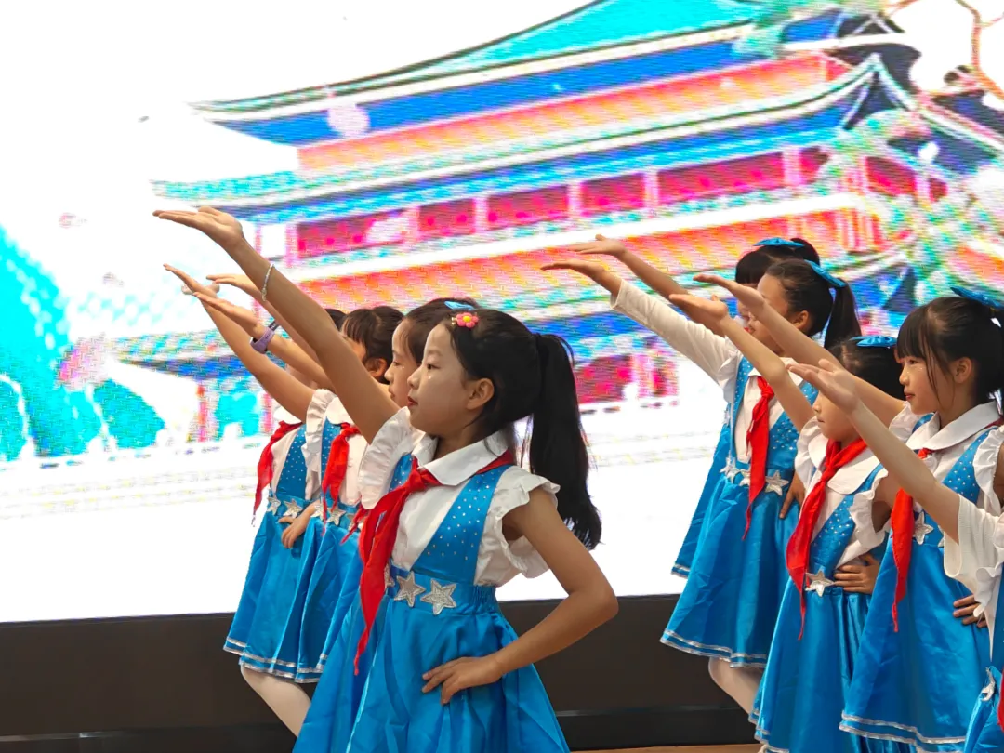
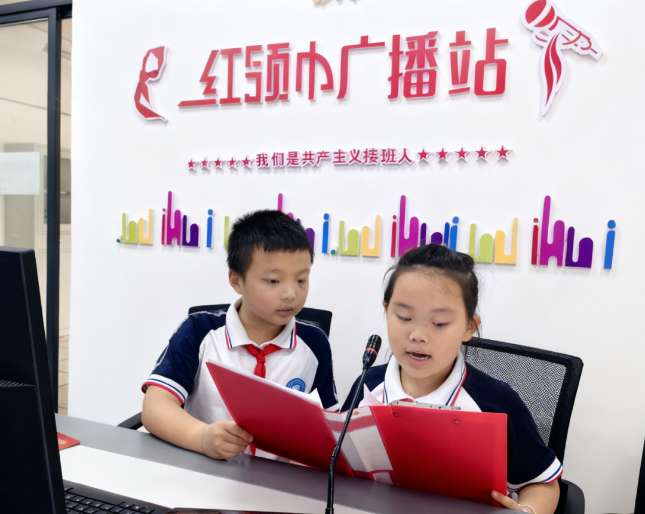
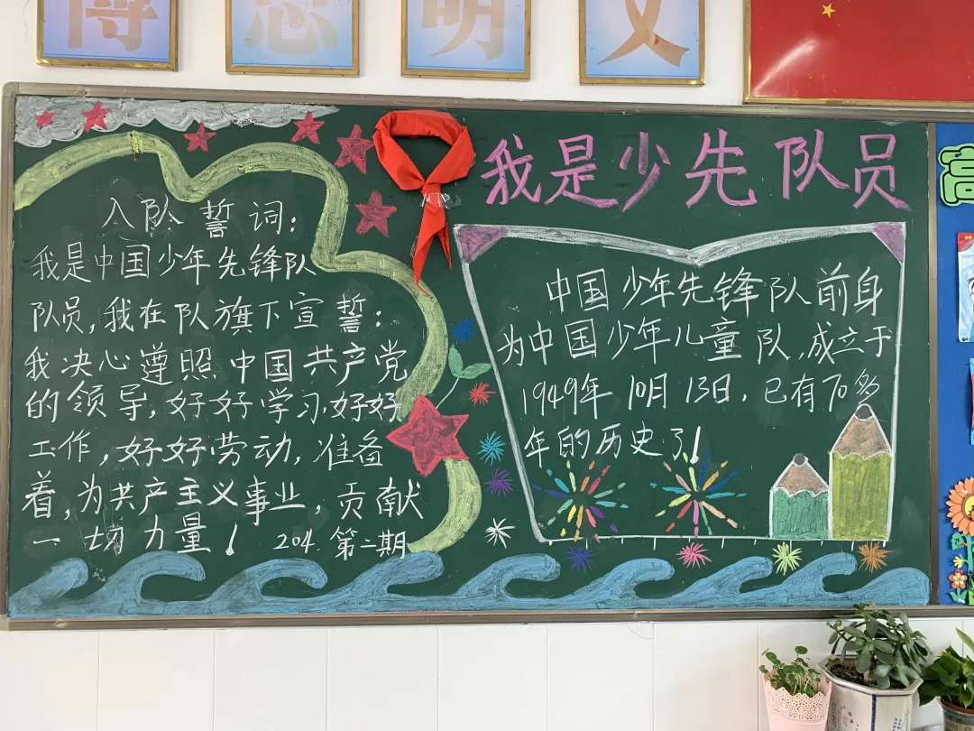
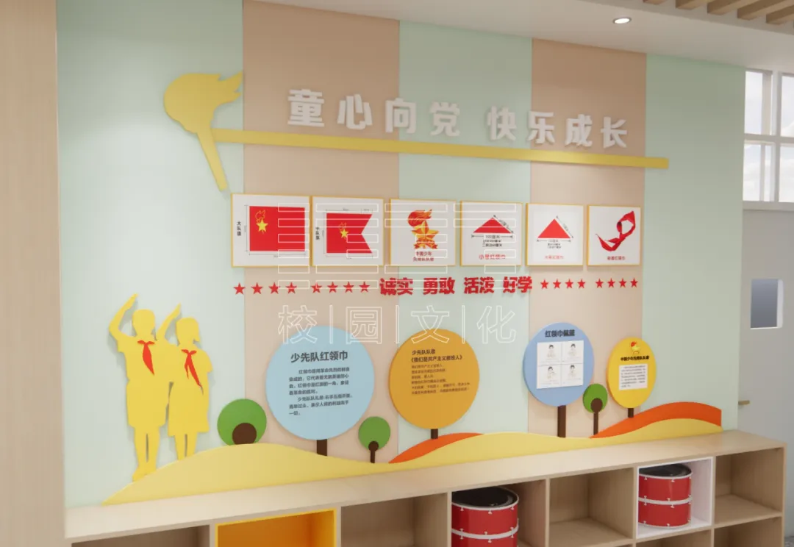
四、沿途植绿添风景，以校园文化涵养气质
（三）阵地成声，以阵地传播青春正能量
用好宣传阵地
广播站
宣传栏
黑板报
文化长廊
开设主题栏目
让广播站、宣传栏成为学生愿意听、愿意看的“身边媒体”，让校园的正能量看得见、听得到
唱响主旋律
思想引领
榜样故事
文明风尚
融入阵地内容
让文化阵地既“好看好听”，又“育心润人”，在潜移默化中涵养青春气质，让校园文化既“好看好听”，又“润物无声”

Slide 19
05
归途备暖待行人
以成长服务贴近青年
第五部分

Slide 20
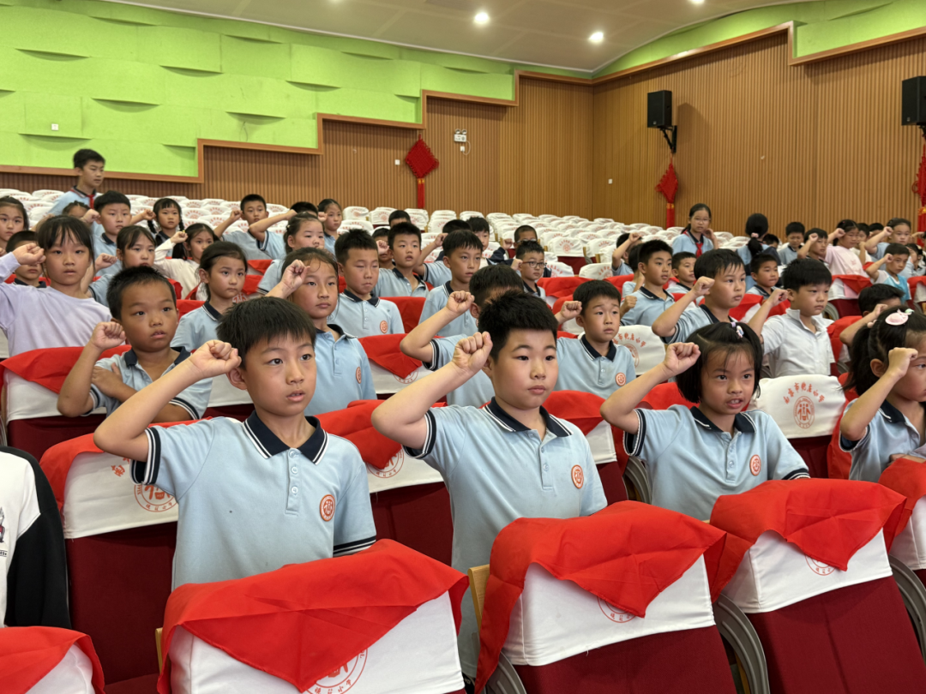
五、归途备暖待行人，以成长服务贴近青年
团委工作的落脚点，是把服务做到学生身边
关键词
陪伴掌灯
真正的陪伴，是需要时总在；不喧哗，却让人安心。
让团组织成为学生身边温暖而可靠的依靠。
过渡搭桥
每一次过渡，都需要有人扶一把；扶得稳了，孩子才敢往前走。
心理设驿
成长路上的情绪起伏，需要有人懂、有处歇；护好心，才能走得稳、走得远。

Slide 21
06
回望来路谋新程
在反思中再出发
第六部分

Slide 22

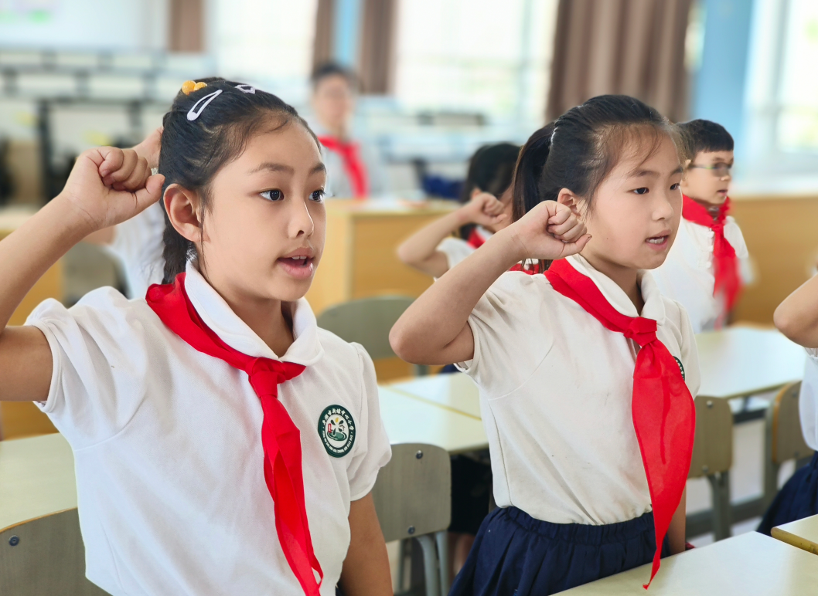
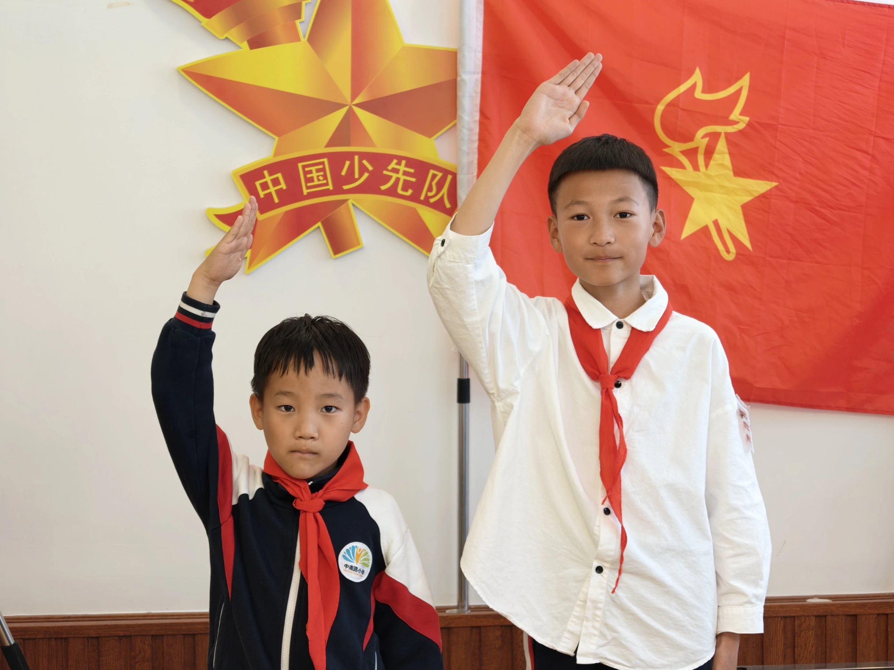
六、回望来路谋新程，在反思中再出发
（一）正视脚下的“沟与坎”
（二）谋划前行的“路与桥”
1.活动深度有待加强
1.系统设计、持续推进
主题的连续性、参与的广度与教育的深度还需提升，品牌活动的持续打磨也有待加强。
进一步加强活动的整体设计与连续推进，注重活动后的复盘提炼，让每一次活动都有回响、有积淀。
2.队伍与阵地仍需用力
2.强基固本、贴近青年
学生骨干的梯队培养还不够系统，广播站、宣传栏等阵地的内容质量与更新频次还可提高
团员发展与骨干培养机制，优化育人阵地，把服务做得更近、更暖，让团的工作更走心、更有效。

Slide 23
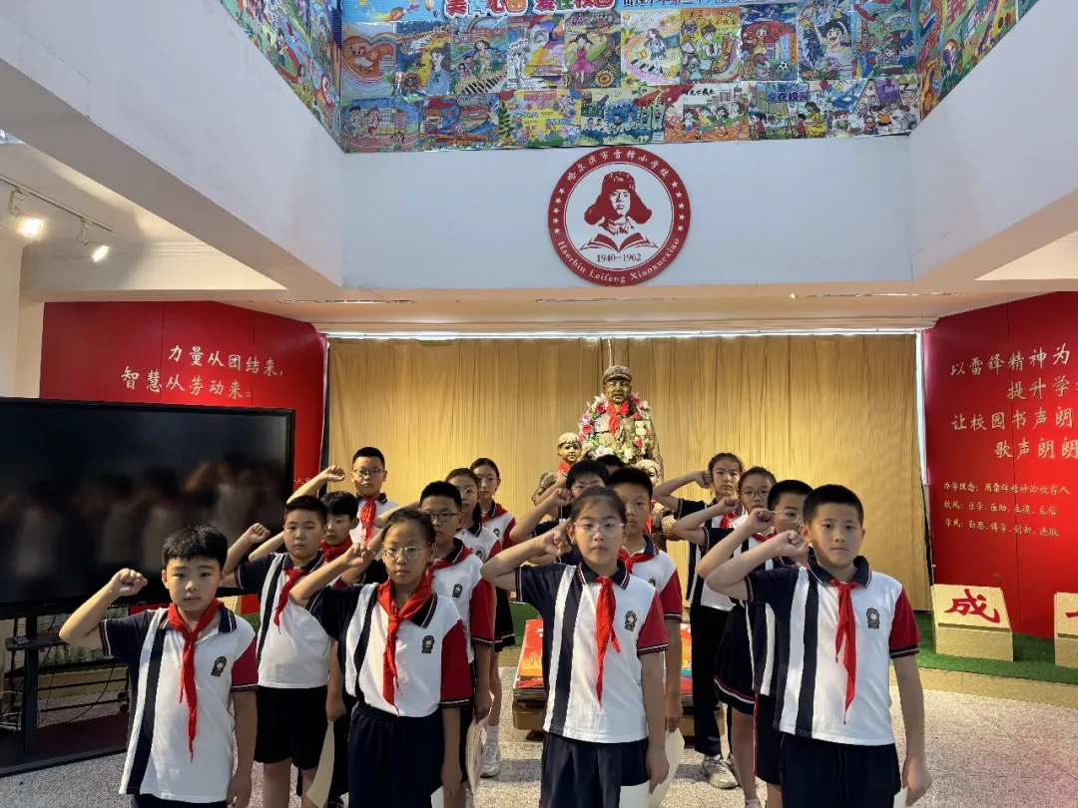
六、回望来路谋新程，在反思中再出发
行至半山不止步，
登高望远再出发。
回望这一学期，从立向到扎营，从涉水到植绿，再到备暖待行，每一步都走得不算惊艳，却走得扎实。
1
团委工作没有捷径
2
前路仍有沟坎要过
靠的是日复一日的坚持、一点一滴的积累
沟坎要过、短板要补
新的学期，我们愿继续与团员青年并肩同行，把方向把得更准、把根基扎得更深、把服务做得更暖，让青春在脚踏实地的跋涉中拔节生长，让团旗在新的征程上始终鲜艳。

Slide 24
XXX
20xx.x.x

